Slide 1


CXPD X射线偏振探测器
科学目标与观测计划
广西大学
谢文锦，林达斌
华中师范大学 2019年1月5日

Slide 2
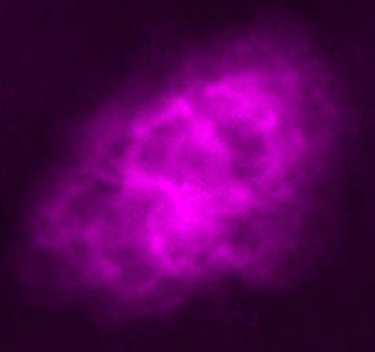
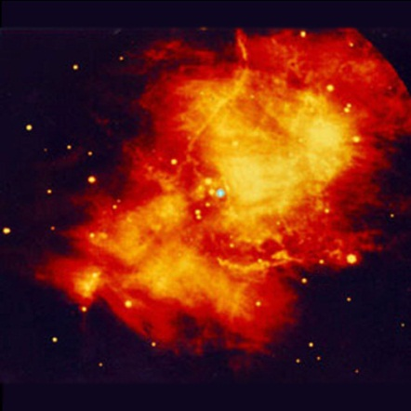
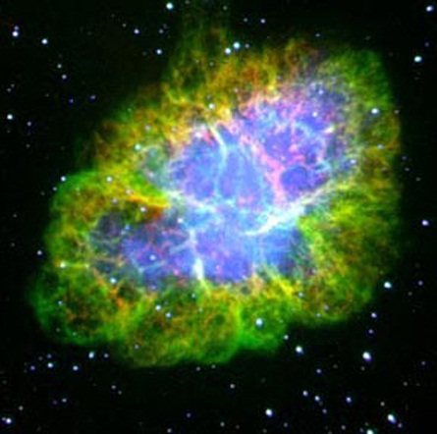
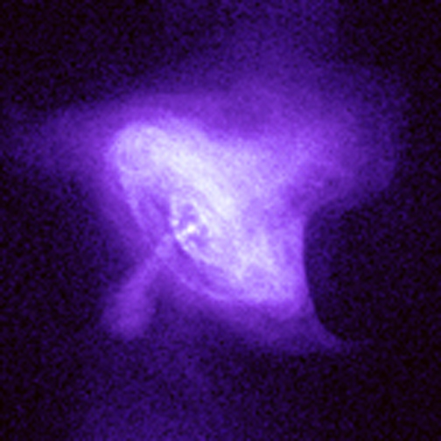
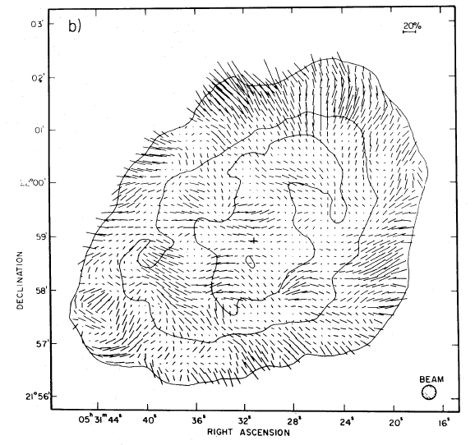
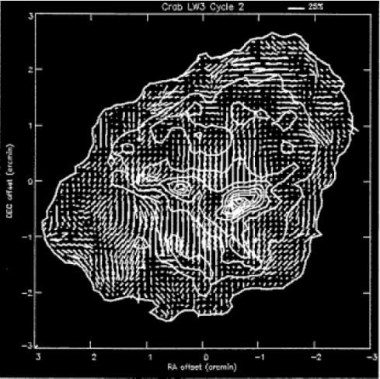
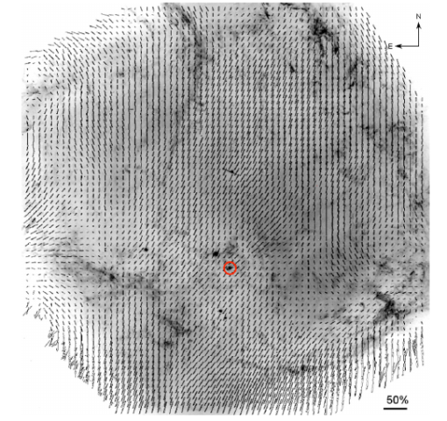
X射线偏振：待打开的一个天文探测窗口
Radio (VLA)
Infrared (Keck)
Optical (Palomar)
X-rays (Chandra)
P=19% integrated over the entire nebula (Weisskopf et al. 1978)
Radio polarisation
IR polarisation
Optical polarisation
X-ray polarisation

Slide 3
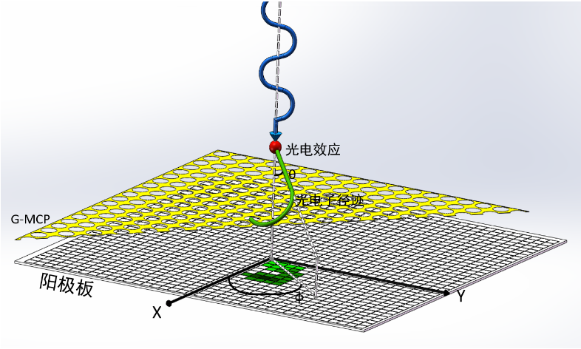
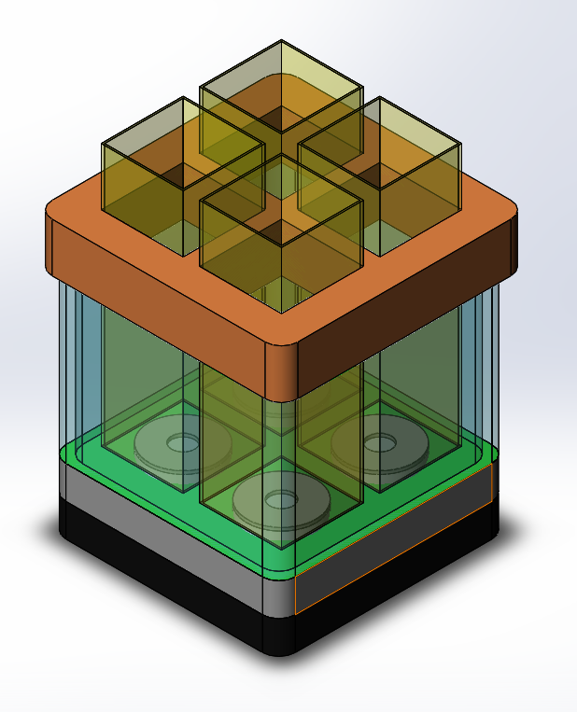

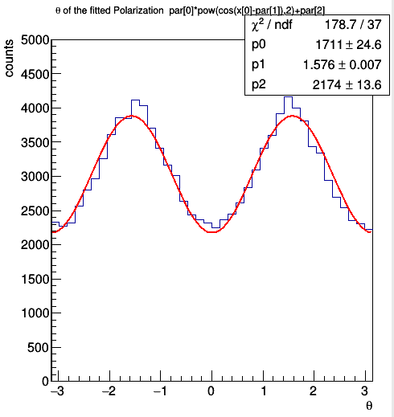
东方红软X射线偏振探测器(CXPD)
探测原理图
EXP 3D 设计图（初步版本）
偏振数据图

Slide 4
科学目标
仪器探测技术验证
Crab测量---偏振探测验证
脉冲星辐射区域
X射线双星辐射机制与冕结构
吸积脉冲星的辐射模型

Slide 5
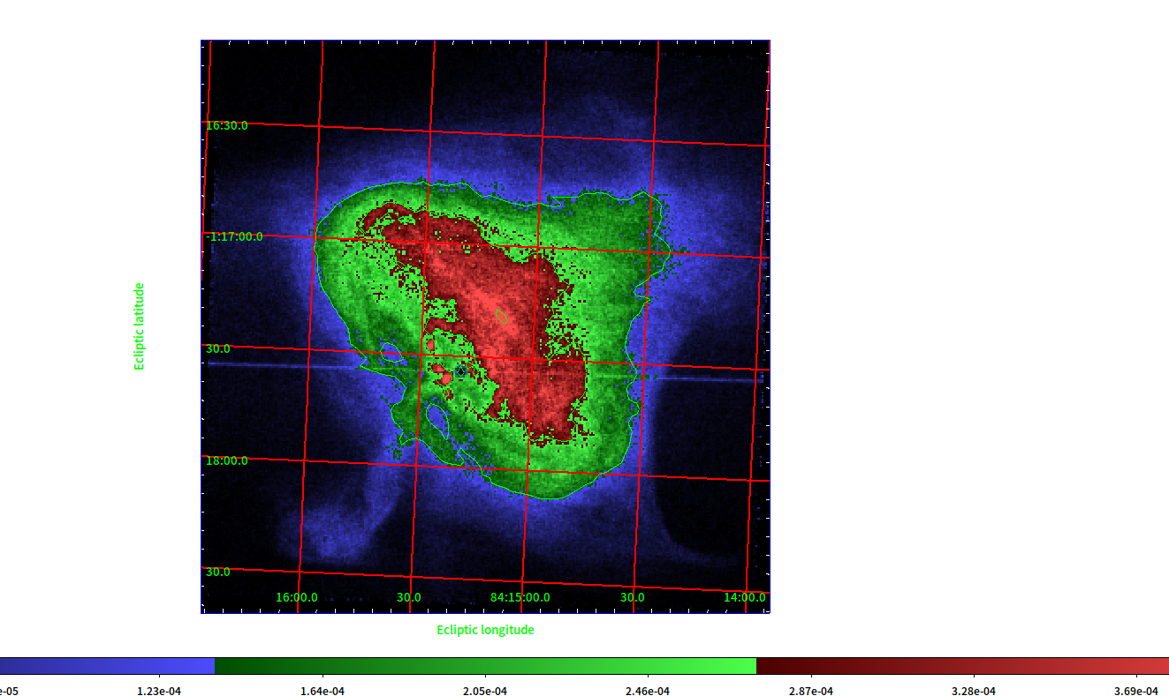
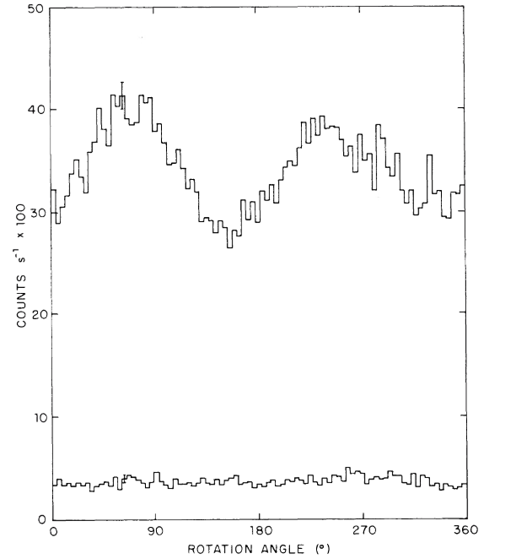
Crab nebula 蟹状星云的观测----技术验证、偏振探测验证
P = 19.2%
（Weisskopf 1978）
image data from chandra ob_ID 13153 and analysis tool was CIAO(chandra)

Slide 6
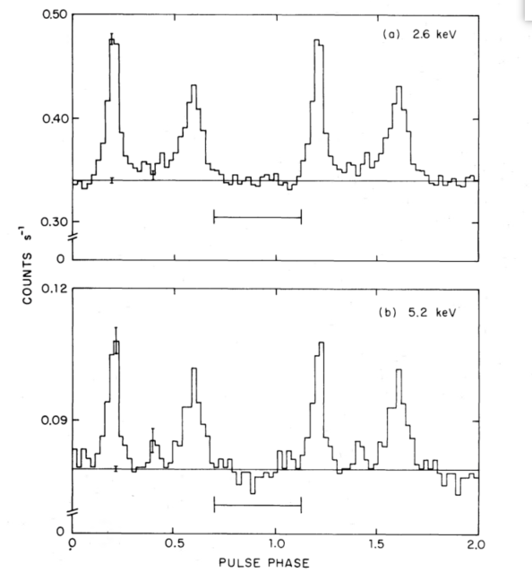
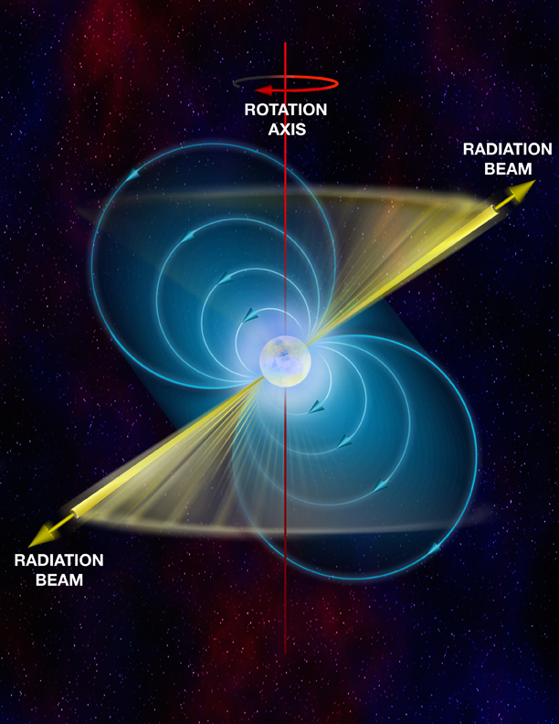
脉冲星的偏振观测 观测目标 crab pulsar
OSO-8对crab脉冲星偏振探测的流量分布图（Silver 1978）
旋转驱动脉冲星示意图

Slide 7
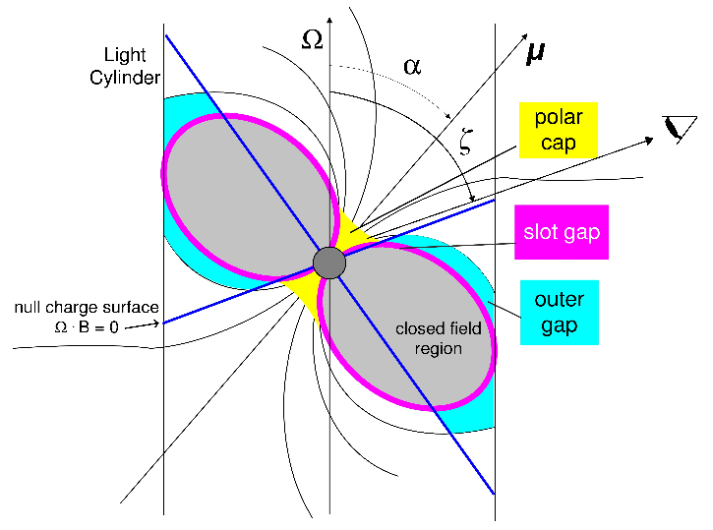
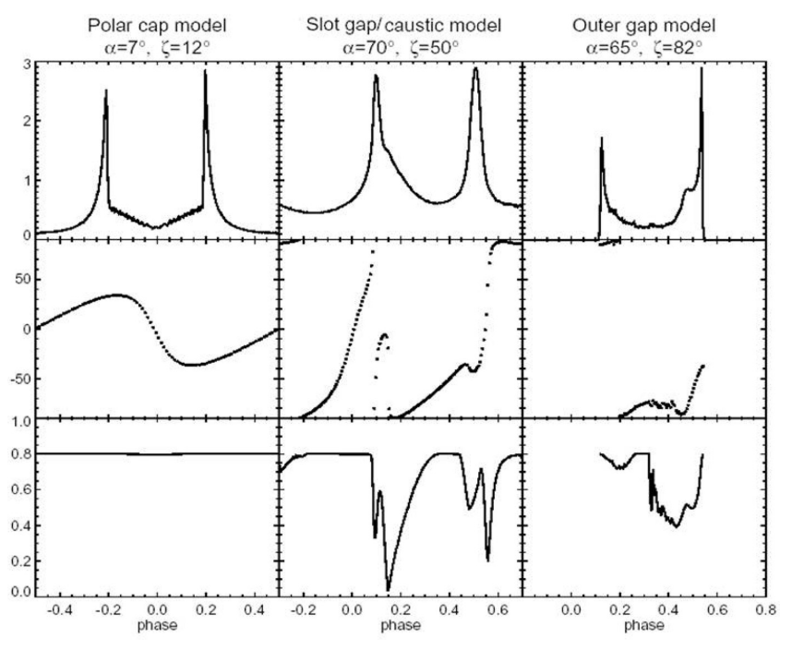
脉冲星的观测
不同模型的辐射位置图解（Breed, M. 2013）
通过不同相位的脉冲可区分脉冲星的辐射区域与辐射机制模型
图（）极冠模型（左），槽隙模型（中）（Dyks, J., Harding 2004），和外间隙模型（右）（Romani & Yadigaroglu 2006）的光变曲线（上）、偏振角（中）和偏振方向（下）。

Slide 8
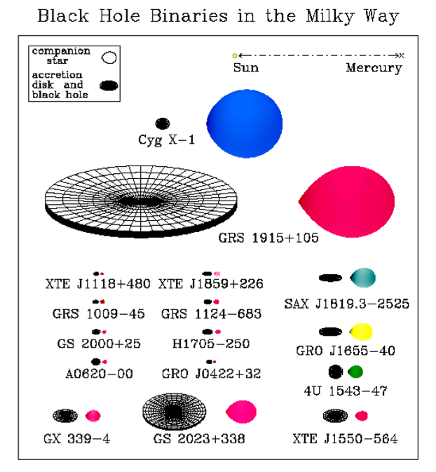
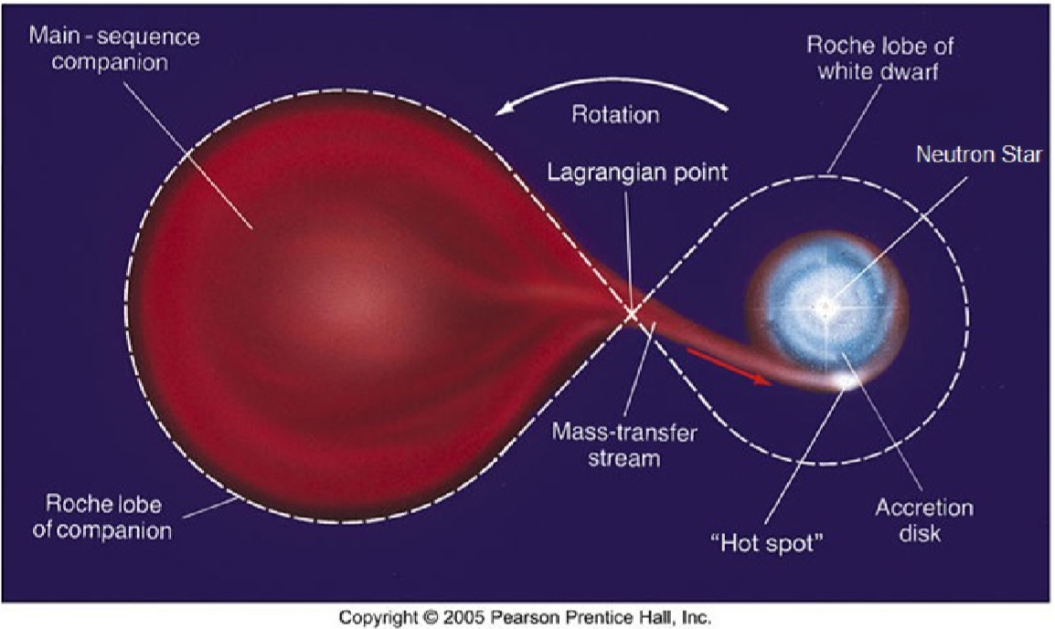
对X射线双星的偏振测量
(Remillard & McClintock 2006 ARA&A)
X射线双星示意图

Slide 9
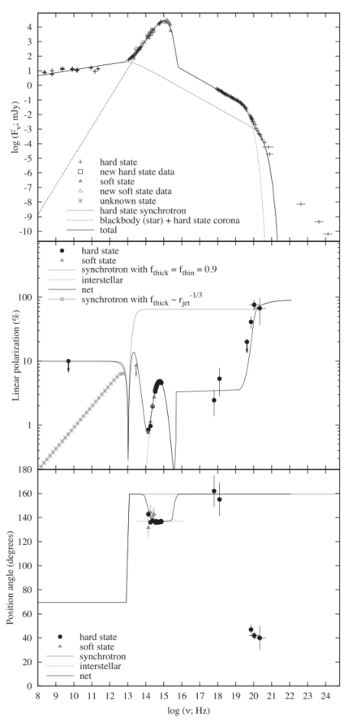
X射线双星偏振
表（1）X射线双星冕辐射偏振模型
要求 MDP < 5% (灵敏面积与观测时间）
模型 | X射线偏振特征 | 备注
康普顿化 形成机制 | 偏振度与观测视角与盘的几何结构有关，偏振度在0～12%左右 | Sunyaev & Titarchuk, 1985, A&A, 143, 374
热辐射起源 | 偏振度与观测视角关系比较大：垂直盘面观测为0%；侧向观测有5% | Li et al. 2009, ApJ, 691, 847
反射形成机制 | 纯反射的X射线辐射，其偏振度可达~30%；如果还有康普顿或是热辐射起源的X射线，偏振度就会降到5%(观测能段：30-50KeV)，若观测能段<10KeV的辐射偏振度接近于0%。 | Matt et al. 1993, MNRAS, 264, 839
图 ：Cyg X-1 多波段的光变、线偏振成分与偏振角的测量与理论模型（David M. Russell 2013）

Slide 10
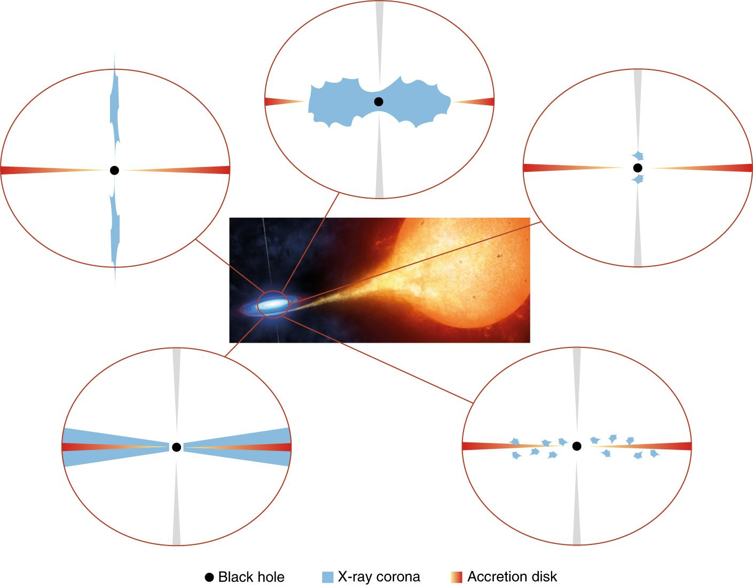
对X射线双星的观测
在吸积盘的X射线源中，硬成分（当源处于所谓的硬状态时，它是2-10 keV频谱中的主要成分）可能是由于盘上的光子被冕康普顿化产生的，因此可能存在很强的偏振(e.g. Haardt &Matt 1993; Poutanen & Vilhu 1993).
极化程度的测量将限制到目前为止未知的盘冕几何结构 （Schnittman & Krolik 2010；Julien Malzac (2018)）和吸积盘的视倾角（确定黑洞的自选与质量的重要参数）
Julien Malzac Nature Astronomy (2018)

Slide 11
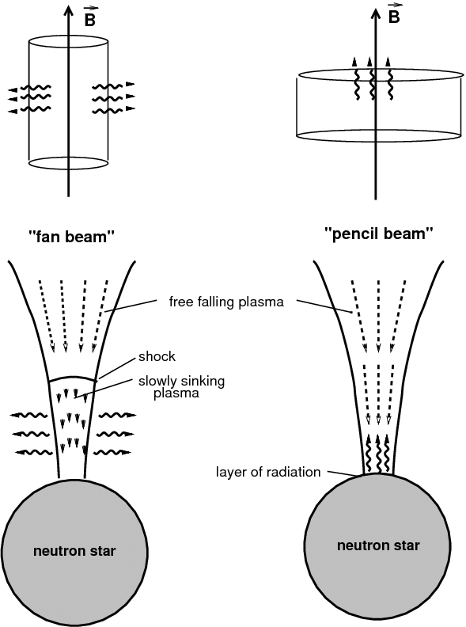
吸积脉冲星的偏振探测
吸积脉冲星是一个由强磁场的中子星（10¹²~10¹³G）作为致密星的双星系统。
相位分辨偏振仪可以区分“铅笔”和“扇形”辐射模型，这是一个长期存在的问题，尚待解决。
因为垂直于磁场发射的线性极化度最大，所以扇形束的流量和极化度同相，而笔形束的流量量和极化度异相。
扇形和笔形光束分量都可能同时存在，每个分量在不同能量下占主导地位，导致偏振角与能量有关。

Slide 12
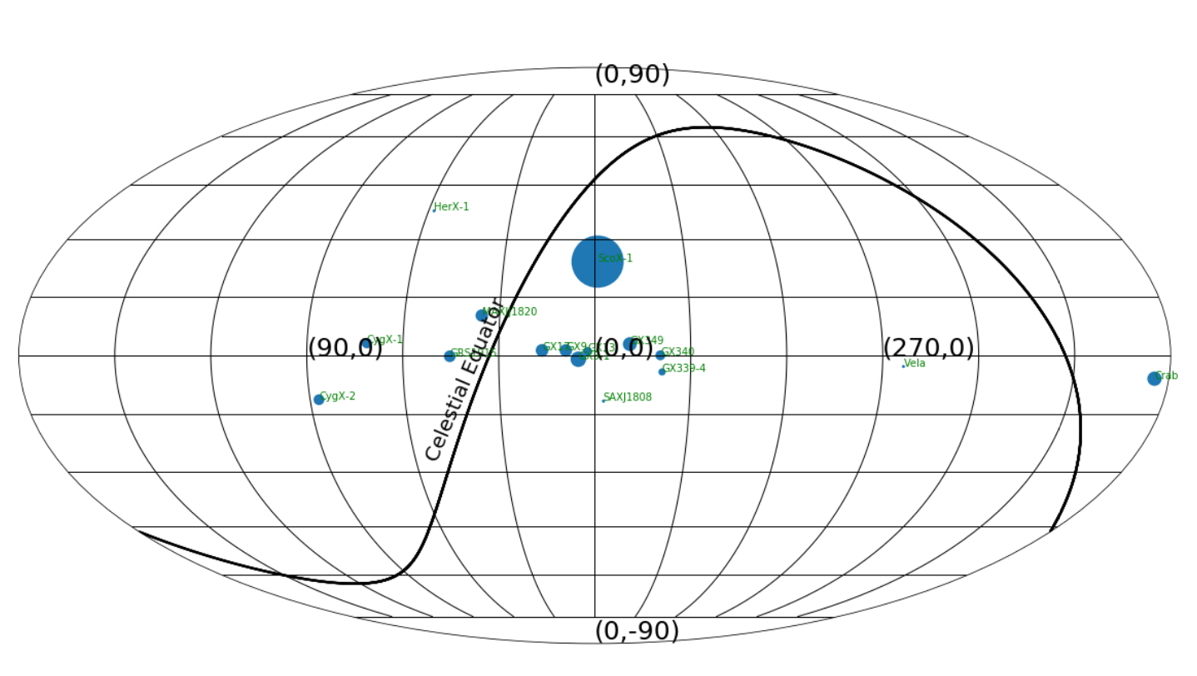
观测目标：强X射线恒定源（脉冲星，X射线双星，脉冲星风云）

Slide 13
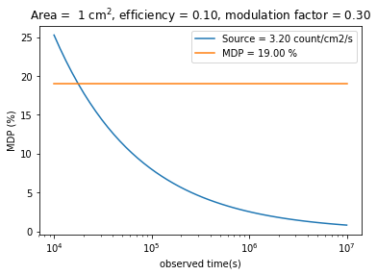
对 Crab nebula 的测量时间---偏振技术测量
对于Crab nebula的偏振，要达到MDP<19%的（99%的置信度）偏振度测量，需要的观测时间约为20 ks
P = 19.2%
（Weisskopf 1978）

Slide 14
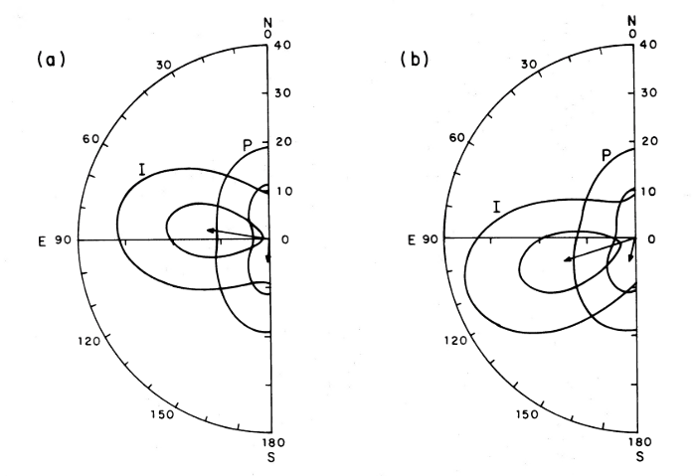
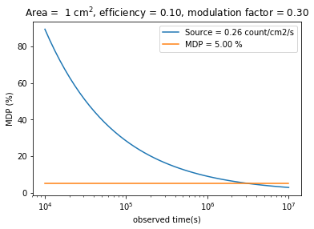
对 Crab pulsar 的测量时间
要测量脉冲成分的偏振，考虑到脉冲成为约占总成分的8%，预期偏振<5%（Silver 1978），需要的观测时间约为8*10³ ks（分两个脉冲成分）。
图 ： Crab pulsar脉冲成分偏振测量，总脉冲偏振（左），脉冲中心偏振（右）。P（primary）表示第一个脉冲，I（interpulse）表示第二个脉冲。等高线表示67%与99%的置信度。（Silver 1978）

Slide 15
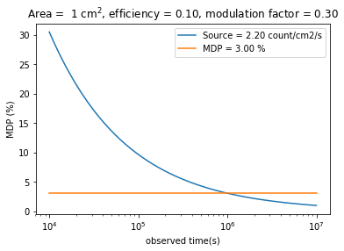
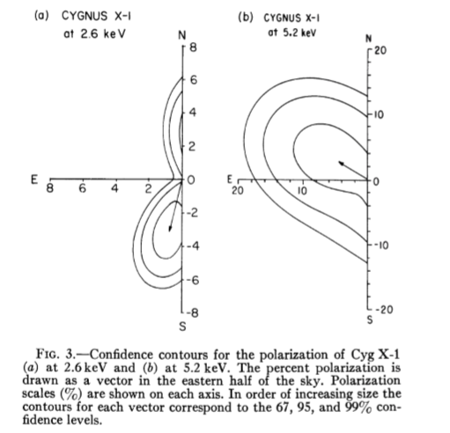
对 X射线双星Cygnus X-1 的观测时间
我们依据现有的观测数据进行观测时间的估计，预期X射线双星在软X射线波段的偏振度约为3% 。我们对X射线双星源的观测时间进行估计，假设探测面积是1cm². 对于Cyg X-1，观测时间约为 10³ks。
（Weisskopf 1977）

Slide 16
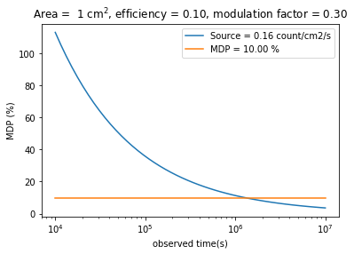
对吸积脉冲星Her X-1（脉冲周期为1.2s） 观测时间
预期MDP > 10% (Meszaros et al. 1988)，观测时间约为 10³ ks
相位分辨偏振仪可以区分“铅笔”和“扇形”辐射模型
分10 个bin 观测统计，所需观测时间约为 10⁴ ks

Slide 17
观测计划
目标源 | 2-10KeV流量（mcrab) | 2-10KeV光子数（count/cm²/s） | 计划观测时间（ks） | 偏振灵敏度(%) 有效面积1cm2，μ=0.3，efficiency=0.1 | 预期偏振度 | 科学目标 | 坐标
Crab Nebula PWM | 1000 | 3.250 | 20 | 17.737 | >19% | 1.Instrument verification 2. polarization of the Nebula 3. polarization of pulsar | J0534+220
Crab pulsar | 80 | 0.260 | 8000 | 3.135 | < 5% | radiation region and radiation mechanism model | J0534+220
Cygnus X-1 | 700 | 2.275 | 1000 | 2.998 | <5%@2.6 keV | high-mass X-ray binary (HMXB) BH | J1958+352
Cen X-3 | 287 | 0.933 | 200 | 10.470 |  | Accreting pulsar | J1121-606
Her X-1 | 50 | 0.163 | 1200 | 10.240 | >10% | Accreting pulsar | J1657+353
Scorpius X-1 | 14231 | 46.251 | 20 | 4.702 |  | NS LMXB (low-mass X-ray binaries ) | J1619-156
GRS1915+105(thermal state) | 700 | 2.275 | 200 | 6.704 | >5% | BH binary、microquasar | J1915+109
GX339-4(thermal state) | 500 | 1.625 | 200 | 7.932 | >a few % （3%） | BH spin | J1705-364
……. | …… | …….. | …… | …… | …… | …… | ……

Slide 18
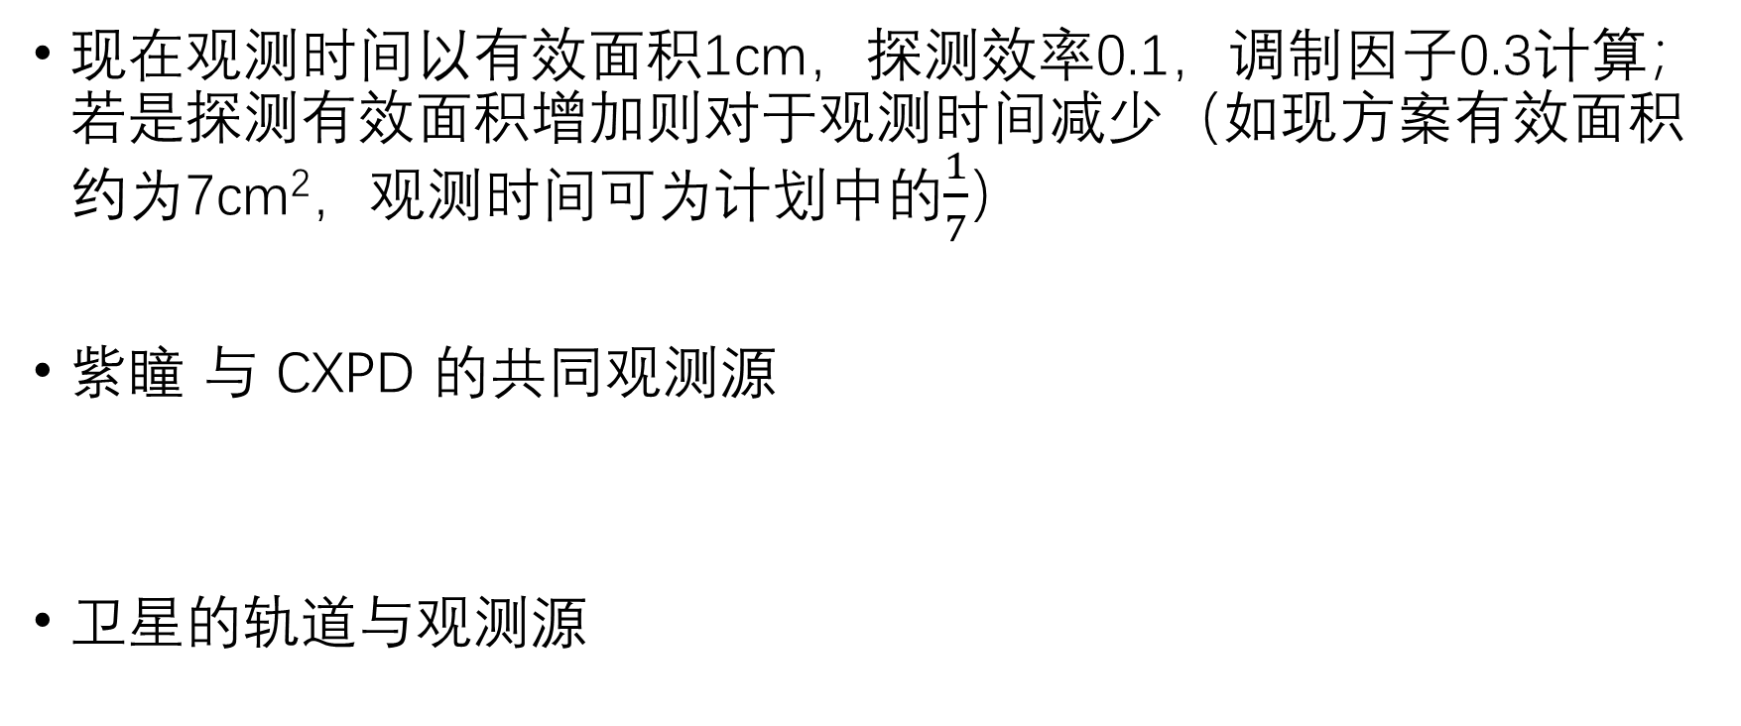
讨论：
现在观测时间以有效面积1cm，探测效率0.1，调制因子0.3计算；若是探测有效面积增加则对于观测时间减少（如现方案有效面积约为7cm²，观测时间可为计划中的$\frac{1}{7}$）
紫瞳 与 CXPD 的共同观测源
卫星的轨道与观测源

